Slide 1
Лабораторная работа №7
Тема «Расширенные настройки межсетевого экрана»
по дисциплине «Администрирование сетевых подсистем»
Выполнил: Щербак Маргарита Романовна
Студент группы: НПИбд-02-21
«27» ноября 2023г.

Slide 2
Цель работы:
Получить навыки настройки межсетевого экрана в Linux в части переадресации портов и настройки Masquerading.

Slide 3
Задание
Настроить межсетевой экран виртуальной машины server для доступа к серверу по протоколу SSH не через 22-й порт, а через порт 2022.
Настроить Port Forwarding на виртуальной машине server.
Настроить маскарадинг на виртуальной машине server для организации доступа клиента к сети Интернет.
Написать скрипт для Vagrant, фиксирующий действия по расширенной настройке межсетевого экрана. Соответствующим образом внести изменения в Vagrantfile.

Slide 4
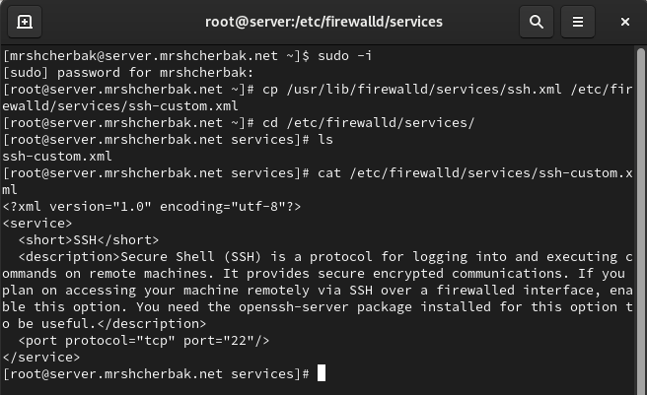
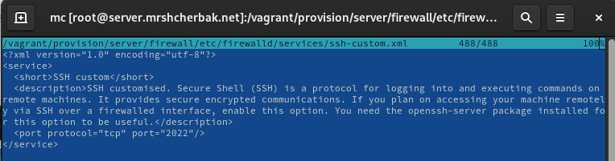
Выполнение работы
Создание пользовательской службы firewalld
Создание файла ssh-custom.xml и просмотр его содержимого
Редактирование файла ssh-custom.xml

Slide 5
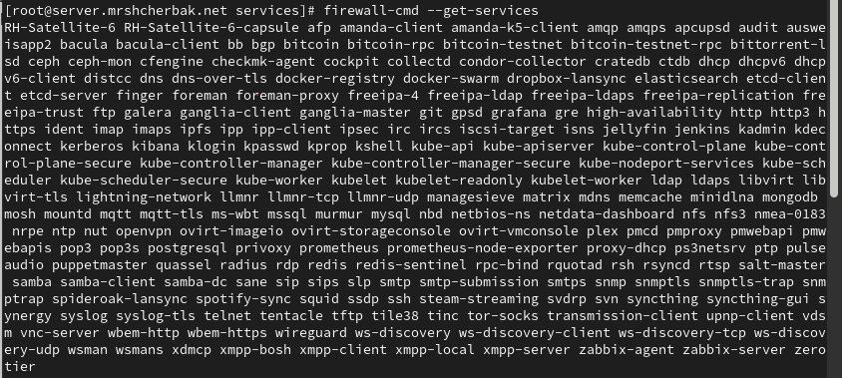
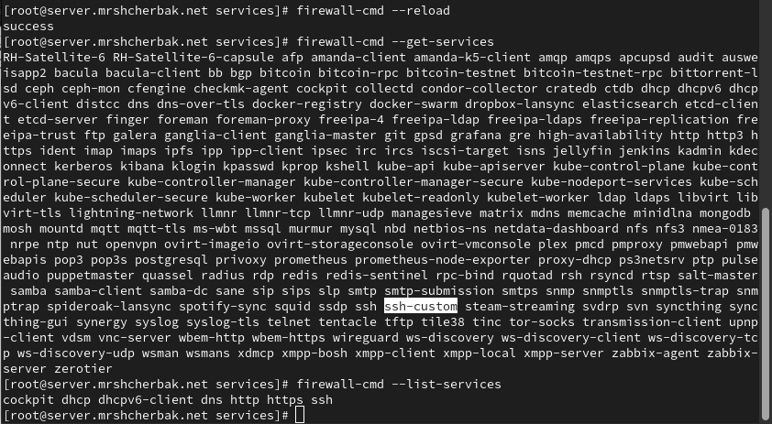

Просмотр списка доступных FirewallD служб
Служба активирована

Slide 6
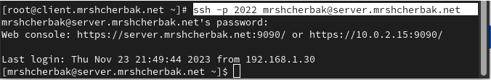
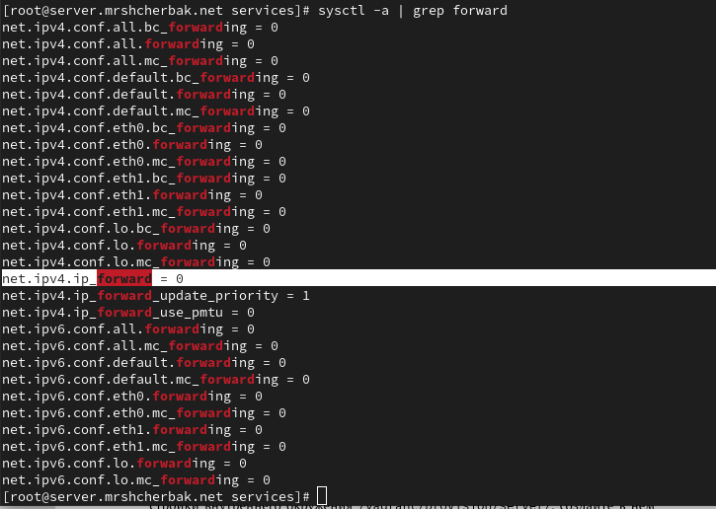
Перенаправление портов
Организовала на сервере переадресацию с порта 2022 на порт 22. На клиенте попробовала получить доступ по SSH к серверу через порт 2022
Настройка Port Forwarding и Masquerading
Возможность перенаправления IPv4-пакетов в ядре системы не активирована

Slide 7
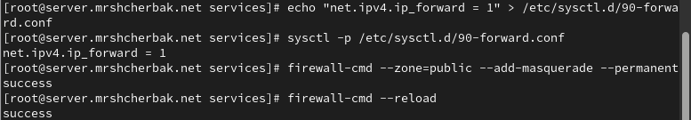
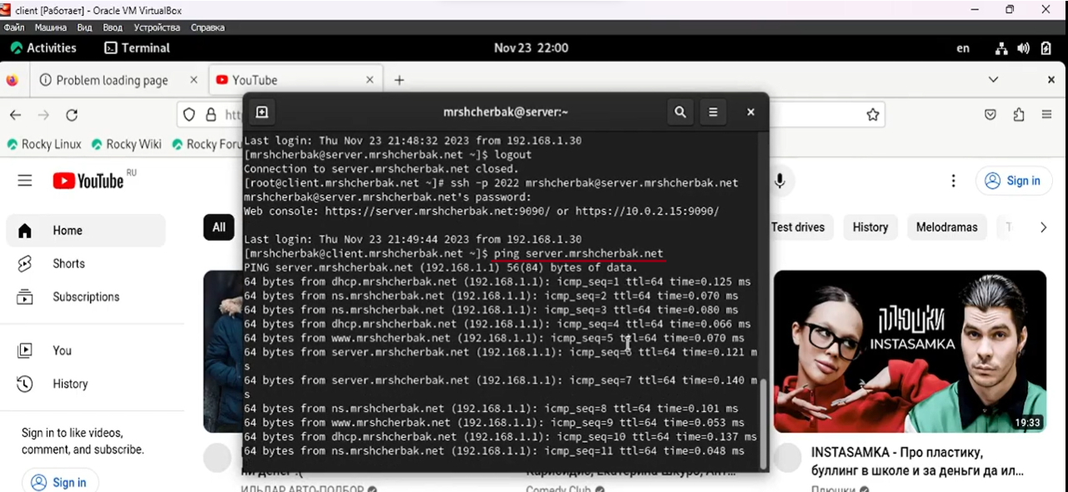
Включила перенаправление IPv4-пакетов и маскарадинг на сервере

Slide 8
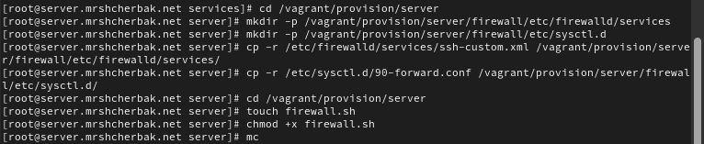
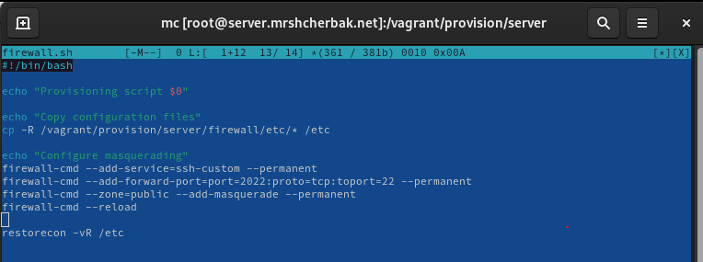
Внесение изменений в настройки внутреннего окружения виртуальной машины
Редактирование файла firewall.sh

Slide 9
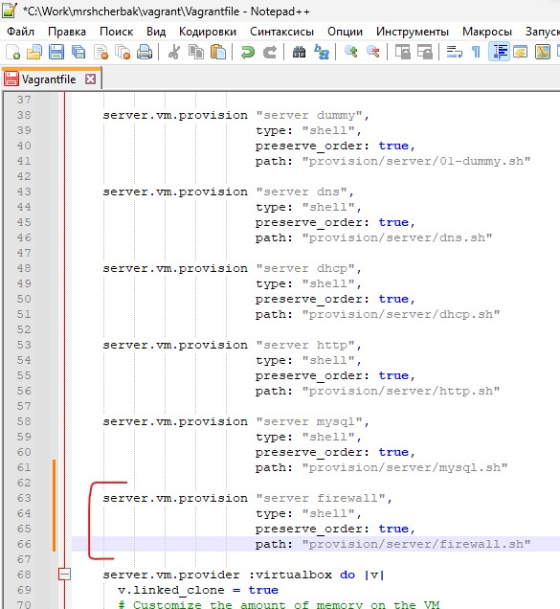
Вывод: таким образом, в ходе выполнения л/р №7 я получила навыки настройки межсетевого экрана в Linux в части переадресации портов и настройки Masquerading.

